Slide 1
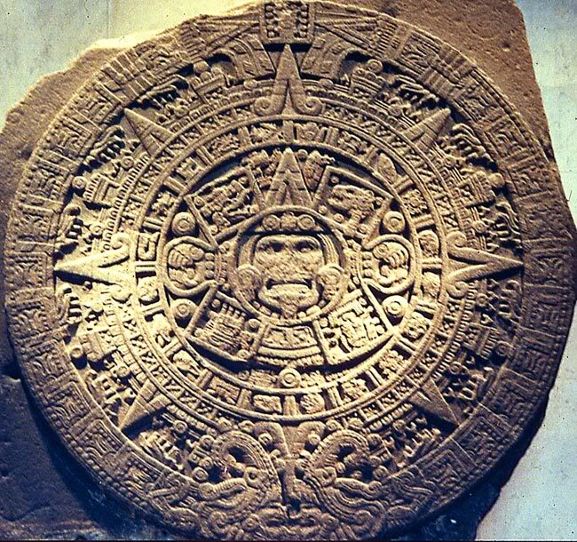
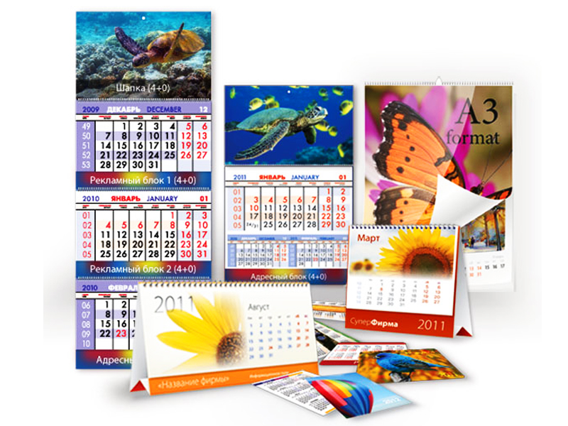
Тема исследования-
«Календарь: от древних времен до наших дней»

Slide 2
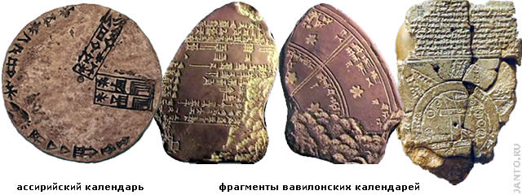
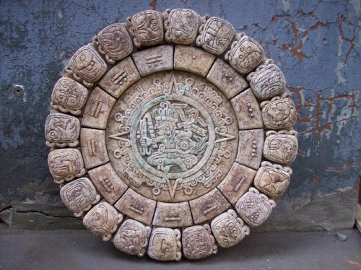
Человек ставил для себя временные представления очень давно. Уже в каменном веке люди проявляли особый интерес к луне, солнцу и звездам. Именно тогда первобытные люди уловили связь между небесными объектами и сменой времен года.
На протяжении веков календарь прошел путь от простого лунного до современного точного календаря.
Древнейшие лунные календари Месопотамии
Один из календарей народов Майя

Slide 3
Цели и задачи работы
• Изучить тему « Календарь: от древнейших времен до наших дней».
• Опросить школьников и взрослых по вопросам, связанным с историей возникновения и развития различных типов и видов календарей.
• Разработать ресурс для интересующихся людей (для преподавателей и учащихся по предметам математика, астрономия, физика.)

Slide 4
Гипотеза
-Предполагаем, что требования к календарю увеличивались с развитием окружающего мира и в конечном итоге календарь стал совершенной системой подсчета времени.
-Предполагаем так же, что на сегодняшний день григорианский календарь является самым точным и поэтому его используют практически все страны мира.

Slide 5
Методы исследования
В нашей работе мы хотим провести исследование и проанализировать, как шло развитие календаря с древнейших времен и до наших дней. Какими календарями пользовались наши предки, насколько они были точны и какими календарями пользуются народы в современном мире.
Работая над данной темой, мы использовали несколько методов:
1. Наблюдение
2. Опрос- анкетирование
3. Обработка информации
4. Консультации педагога
5. Создание презентации

Slide 6
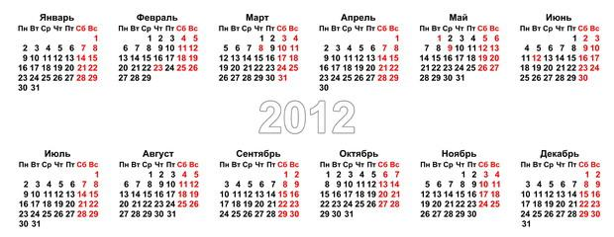
Гипотеза, которую мы выдвинули в нашей работе, подтвердилась !
-Календарь является совершенной системой подсчета времени.
-На сегодняшний день Григорианский календарь является самым точным.

Slide 7
Результаты анкетирования
1. Каким календарем пользуется большинство жителей Земли в настоящее время? а) - юлианским б) - григорианским в) - всемирным
Верно (б) | Неверно (а+в)
31 | 137

Slide 8
2. Какой календарь появился раньше? а) - календарь майя б) - древнеримский календарь
Верно (а) | Не верно (б)
102 | 65

Slide 9
3. Какие календари точнее указывают на количество дней в году– а) - лунные б) - солнечные
Верно (а) | не верно(б)
83 | 83

Slide 10
4. В каком календаре впервые узаконено использование високосного года а) - древнеримском б) - юлианском в) - народов майя
верно (б) | не верно (а+в) | воздерж.
52 | 93 | 22

Slide 11
5. Назовите дату введения григорианского календаря в России а) - 7 ноября 1917 г. б) - 31 декабря 1900 г. в) - 31 января 1918 г.
верно (в) | не верно (а+б)
62 | 105

Slide 12
6. Перечислите печатные календари
Отрывные- 57
Настольные- 16
Перекидные- 13
Карманные- 4
Табель-календарь- 3
Календарь-ежедневник- 3

Slide 13
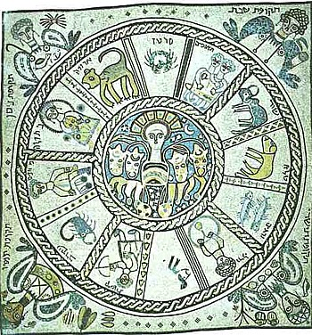
Единицы измерения больших промежутков времени
-Средние солнечные сутки (24 часа),
-Синодический месяц (29 суток 12 часов 44 минуты 3 секунды среднего солнечного времени)
- Тропический год (365 суток 5 часов 48 минут 46 секунд среднего солнечного времени).
Древний солнечный календарь

Slide 14
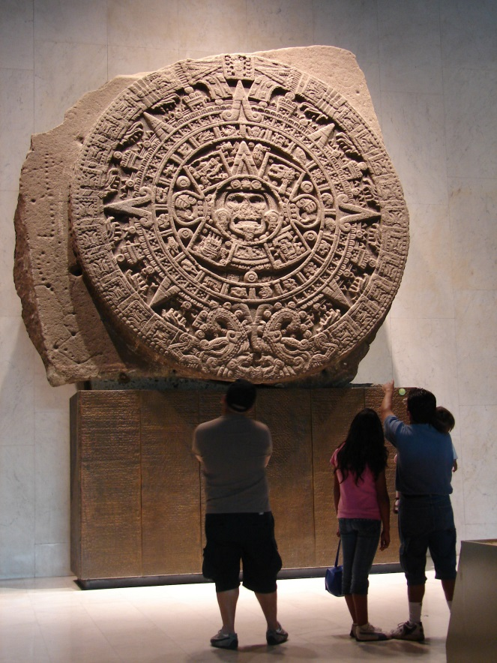
Календарь народов Майя
Календарная система майя включала 269-дневный счет по 13 дням недели, 365-дневный счет, сориентированный по Солнцу (состоял из 17-20-дневных месяцев и пяти добавочных дней ), а так же 52-летний большой цикл, разработанный на основе комбинации двух первых календарей.
Календарь майя, несмотря на свою древность, удивительно точен. По современным расчетам, продолжительность солнечного года составляет 365,2422 дня. Майя вычислили значение в 365,2420 дня. Разница – всего в две десятитысячные.

Slide 15
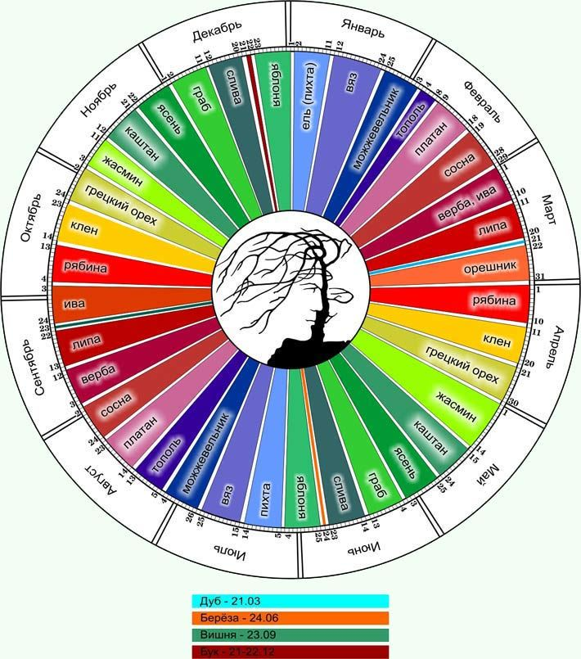
Попытки согласовать между собой сутки, месяц и год привели к тому, что в разные эпохи у различных народов были созданы три рода календарей:
-лунные, основанные на движении Луны и созданные с целью согласовать течение суток и лунного месяца;
-лунно-солнечные, содержавшие попытки согласовать между собой все три единицы времени;
-солнечные, в которых приблизительно согласовываются сутки и год.
Календарь друидов

Slide 16
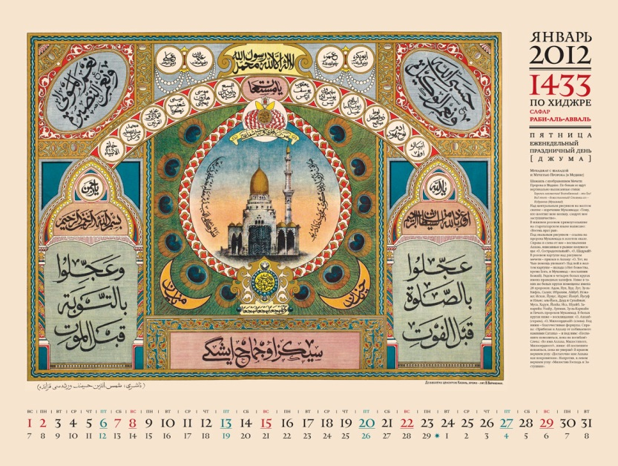
Лунный календарь
Год делится на 12 мес.
Средняя длина лунного синодического
месяца= 29 дням 12 часам 44 минутам 2,9 с.
Таким образом, в месяце попеременно
содержится 30 или 29 суток.
Всего в лунном году 354 суток.
Чтобы первый месяц каждого года приходился на новолуние (это — одно из требований лунного календаря), в определенные годы в последний месяц добавляются дополнительные сутки; годы в 355 суток являются високосными.
Т. к. лунный год короче солнечного примерно на 11 суток, то начало лунного года ежегодно переходит на более раннее время и может приходиться на любой месяц солнечного года.
В современную эпоху лунный календарь применяется в Алжире, Ираке, Кувейте, Ливане, Ливии, Мавритании, Марокко, Нигерии, Саудовской Аравии, Сирии, Сомали, Судане, Тунисе и ряде др. стран.
(Лунная Хиджра)

Slide 17
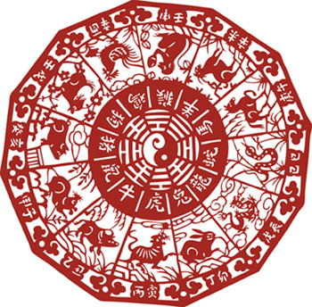
Лунно-солнечные календари
Наиболее сложные, т. к. в них согласуется движение Солнца со сменой лунных фаз.
В основе лунно-солнечных календарей лежит соотношение: 19 солнечных лет равны 235 лунным месяцам (с ошибкой менее чем в 1,5 ч).
В течение каждых 19 лет считают 12 лет по 12 лунных месяцев (по 29—30 дней) и 7 лет по 13 лунных месяцев.
Дополнительные месяцы вставляются в следующие годы 19-летнего цикла: 3, 6, 8, 11, 14, 17 и 19-й.
Древнекитайский календарь

Slide 18
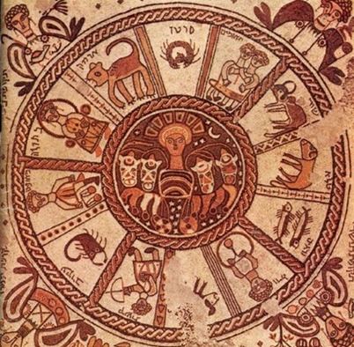
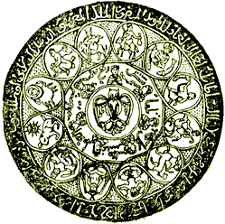
Древнееврейский календарь
Древнегреческий календарь

Slide 19
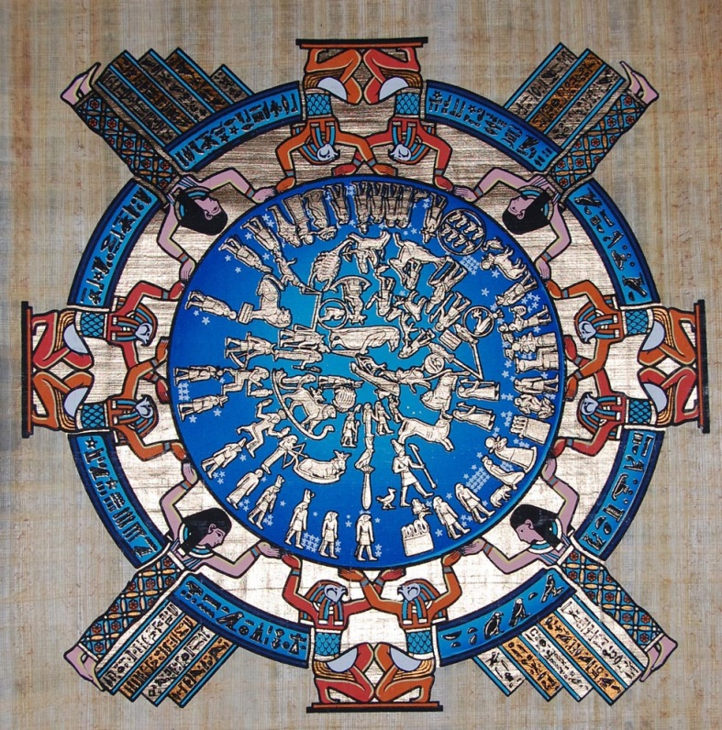
Солнечный календарь
Согласно Дж.Брестеду, был введен в Египте 4236 до н.э., и эта дата считается самой древней исторической датой. Солнечный год содержал 12 месяцев по 30 суток, а по окончании последнего месяца шло еще пять дополнительных суток (эпагомены), что в сумме давало 365 суток. Поскольку календарный год был на 1/4 суток короче солнечного, со временем он все больше и больше расходился с сезонами.
Древнеегипетский календарь

Slide 20
Древнеримский календарь
Сложился в I в. до н.э.
Год римского календаря с общей продолжительностью в 355 дней состоял из 12 месяцев. Новый год начинался с 1 марта.
Римский год был более чем на 10 дней короче тропического года.
С каждым годом календарные числа все менее соответствовали явлениями природы.
В итоге число дней в римском календаре чередовалось в таком порядке: 355 дней; 377 (355+22) дней; 355 дней; 378 (355+23) дней
Средняя продолжительность года в таком четырехлетнем периоде составляла 366,25 дня, то есть была на целые сутки больше, чем в действительности

Slide 21
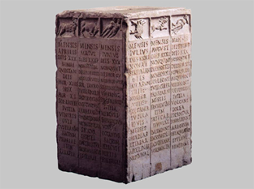
Древнеримский календарь земледельца

Slide 22
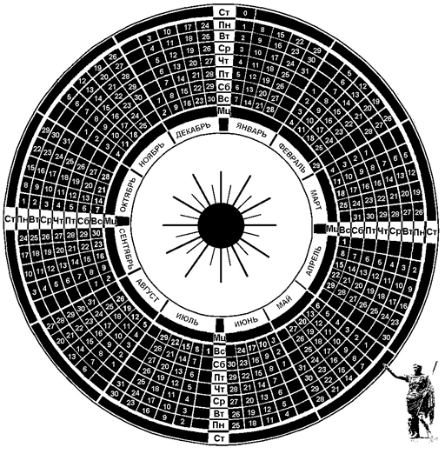
Юлианский календарь
(старый стиль)
Был введён с 1 января 45г до н. э.
в результате реформы, осуществленной
Юлием Цезарем (отсюда название).
С этого времени день 1 января
принято считать началом нового года
Средняя продолжительность года в юлианском календаре была принята равной 365 1/4 суток, что соответствовало известной в то время длине тропического года. Для удобства 3 года подряд считали по 365 дней, а четвёртый, високосный, — 366 дней.

Slide 23
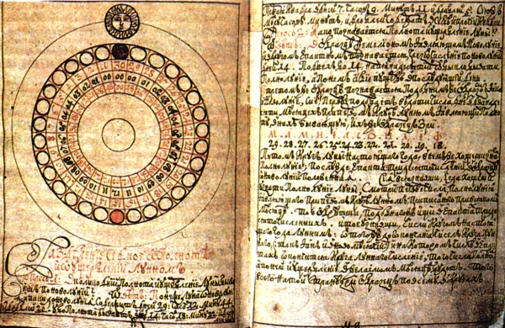
Год разделялся на 12 месяцев, за которыми были сохранены их древние названия: январь, февраль, март, апрель, май, июнь, квинтилис (позднее- июль, в честь Юлия Цезаря), секстилис (позднее- август, в честь римского императора Августа), сентябрь, октябрь, ноябрь и декабрь. Было упорядочено число дней в месяцах: все нечётные месяцы имели по 31 дню, а чётные — по 30. Только февраль простого года содержал 29 дней.
Позднее изменилось чередование длинных и коротких месяцев: к августу был прибавлен один день за счёт февраля, одновременно один день сентября переносился на октябрь и один день ноября
— на декабрь.
Юлианский календарь

Slide 24
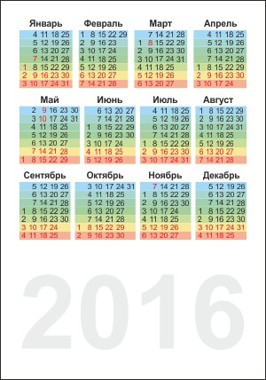
Григорианский календарь
(новый стиль)
Вследствие того, что продолжительность юлианского года больше тропического на 11 мин 14 сек, то за 128 лет накапливалась ошибка в целые сутки. Поэтому к концу 16 в. весеннее равноденствие, которое в 325г н. э. приходилось на 21 марта, наступало уже 11 марта.
Ошибка была исправлена в 1582, когда на основе буллы папы римского Григория XIII была произведена реформа юлианского календаря. Для этого счёт дней был передвинут на 10 суток вперёд, и день после четверга 4 октября предписывалось считать пятницей 15 октября. Так весеннее равноденствие вновь было возвращено на 21 марта.

Slide 25
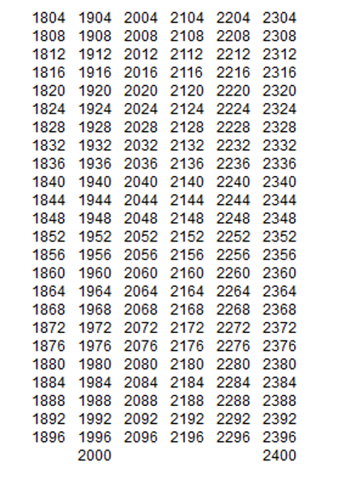
Чтобы избежать новой ошибки, было решено в каждые 400 лет выбрасывать из счёта 3 дня.
Таким образом, вместо 100 високосных дней на каждые 400 лет их стало только 97.
Из числа високосных были исключены те вековые годы , число сотен которых не делится без остатка на 4. Такими годами, в частности, являлись годы с двумя нулями на конце: 1700, 1800 и 1900.
Високосные годы григорианского календаря

Slide 26
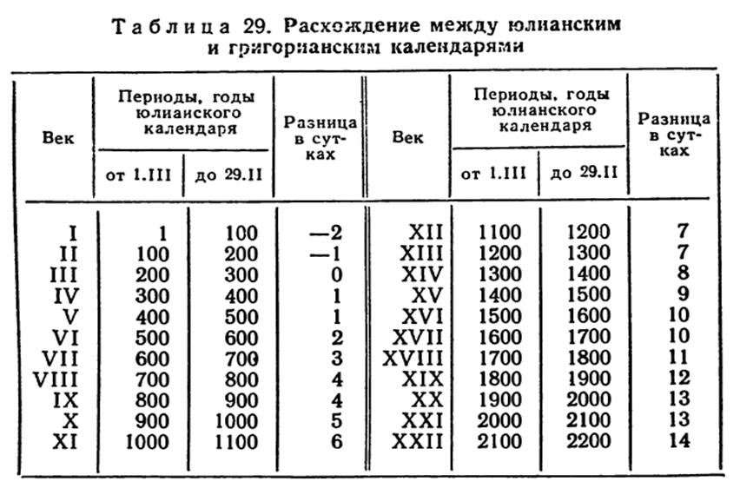
Средняя длина года в Григорианском календаре больше тропического года всего на 26 сек, что приводит к ошибке в одни сутки лишь за 3280 лет.
Разница между старым и новым стилями составляет: для 18 века -11 суток, для 19 века- 12 суток, для 20 века 13 суток, для 21 века- 13 суток, для 22 века- 14 суток.
Григорианский календарь в разных странах был введён в разное время.

Slide 27
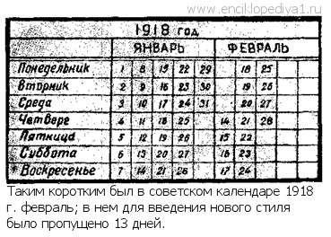
В России григорианский календарь был введён после Великой Октябрьской социалистической революции декретом СНК РСФСР от 24 января 1918г, в соответствии с которым была введена поправка в 13 суток и после 31 января 1918г. предписывалось считать 14 февраля.
К середине 20 в. григорианским календарем пользуются практически все страны мира.

Slide 28
Недостатки григорианского календаря
--Неодинаковая продолжительность месяцев (28, 29, 30, 31 день),
--Неравенство кварталов (90,91, 92 дня),
-- Неравенство полугодий (181, 182, 184 дня),
--Несогласованность чисел месяцев с днями недели.
Поэтому ещё в 19 в. стал обсуждаться вопрос о реформе календаря, т. е. о введении такого календаря, который был бы свободен от указанных недостатков действующего календаря.

Slide 29
Заключение
Сегодня григорианский календарь является самым точным и его используют практически все страны мира.
Он прошел свой путь от простого лунного до современного точного календаря.
Современное человечество настолько привыкло к григорианскому календарю, что не берет во внимание все его недочеты и недостатки.

Slide 30
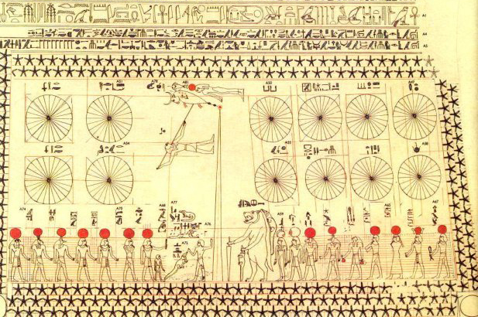
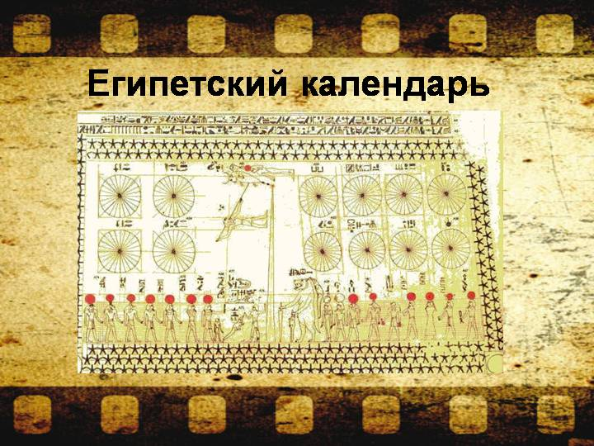
Календари, существовавшие с древних времен до наших дней

Slide 31
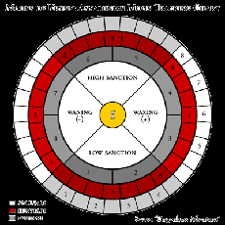
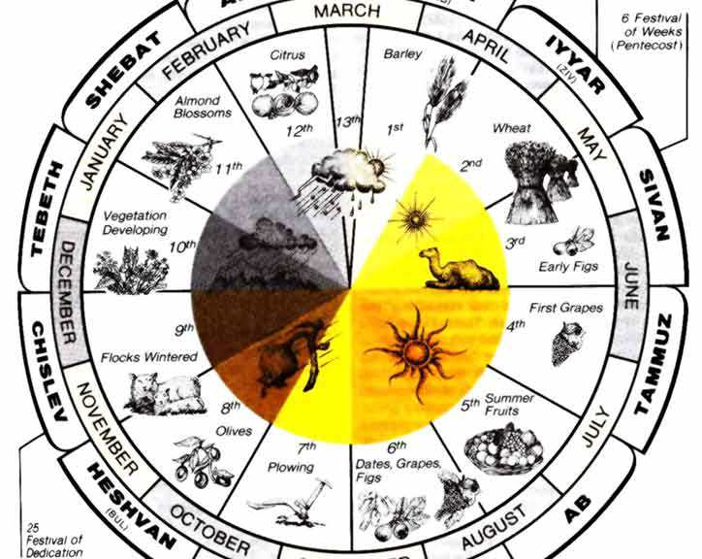
Древнекитайский лунный календарь
Ееврейскийврейский
Еврейский календарь

Slide 32
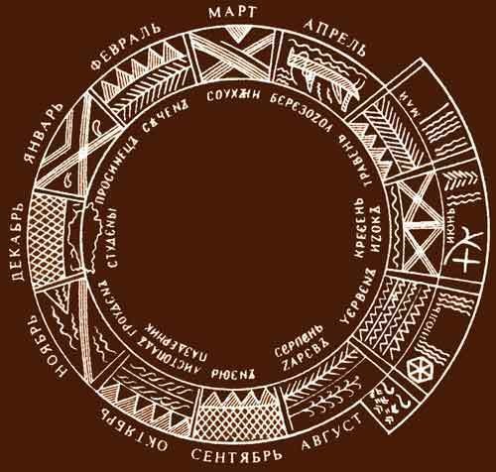
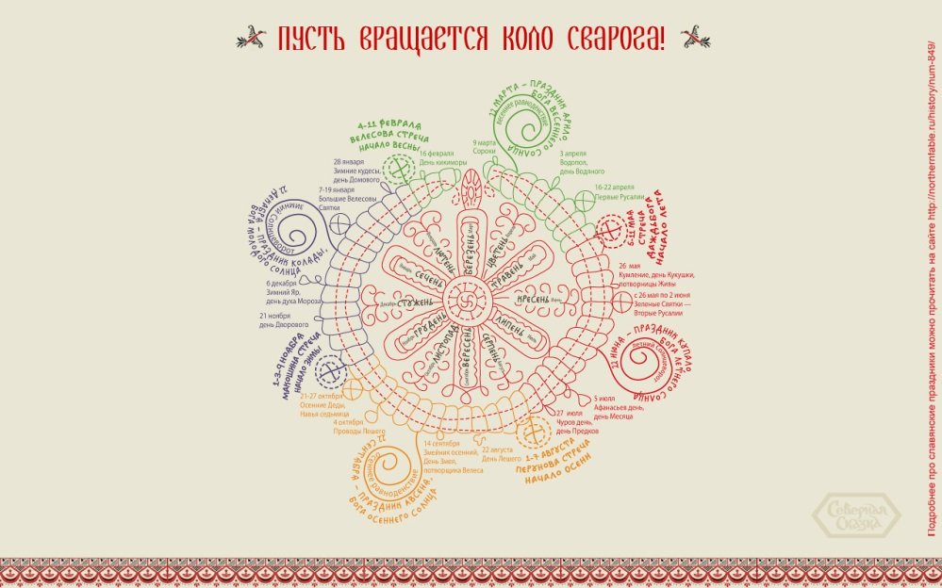
Древнеславянский календарь
Славянский природный календарь

Slide 33
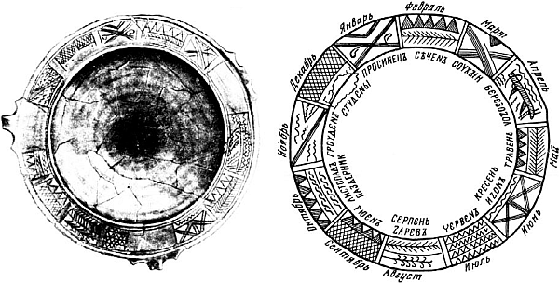
Языческий календарь древних славян

Slide 34
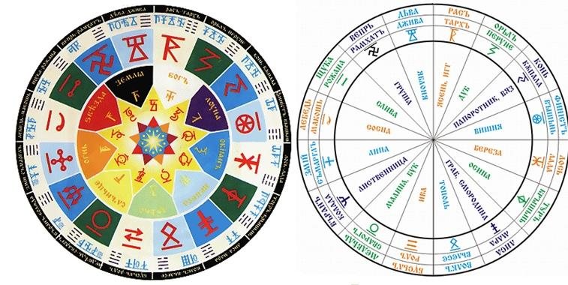
Календарь древних славян

Slide 35
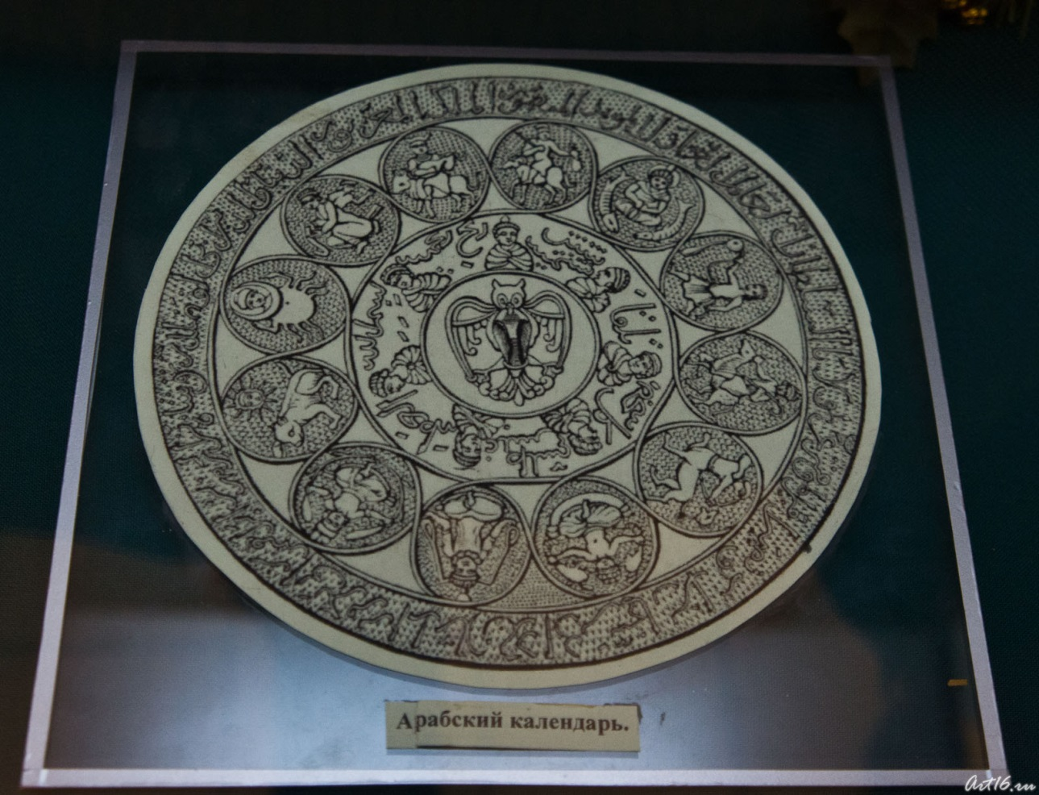
Арабский календарь

Slide 36
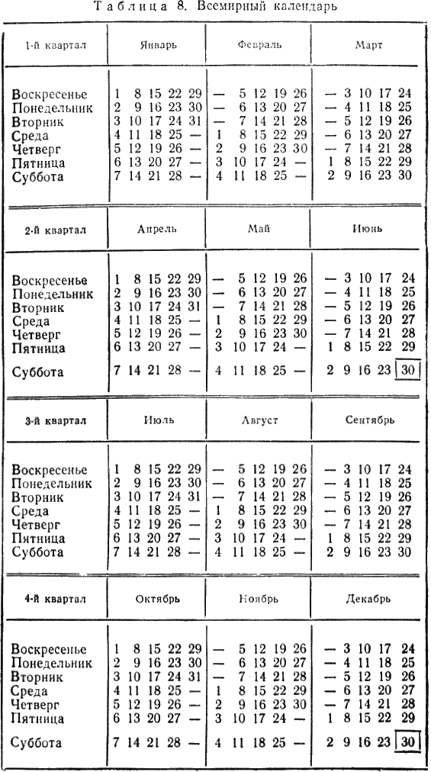
Всемирный календарь

Slide 37
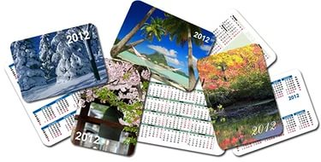
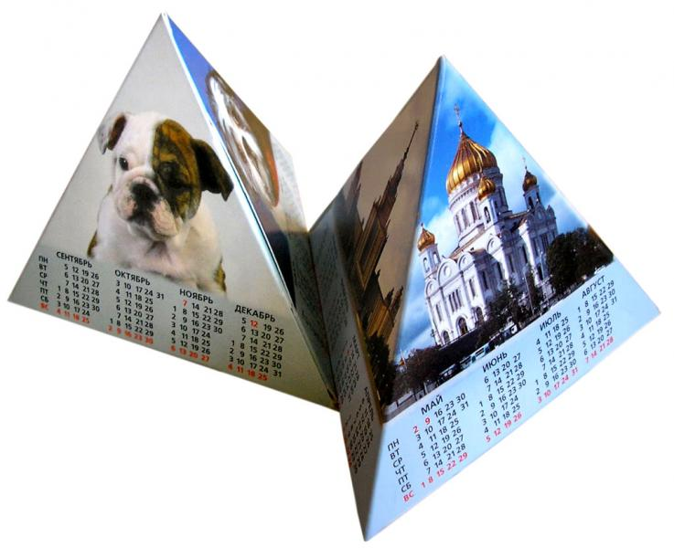
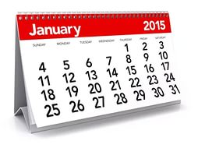
СПАСИБО ЗА ВНИМАНИЕ

